Slide 1

স্বাগতম

Slide 2

শিক্ষক পরিচিতি
মমিনুল ইসলাম
সহকারী শিক্ষক
চকিয়াপাড়া সরকারি প্রাথমিক বিদ্যালয়,
ফুলবাড়ি,দিনাজপুর।

Slide 3
আমরা গতকাল যা শিখেছিলাম-
গড় নির্ণয় শিখেছি আর একাধিক সংখ‌্যার গড় দেওয়া থাকলে যোগফল নির্ণয় করা শিখেছি।

Slide 4
শ্রেণিঃ পঞ্চম
বিষয়ঃ প্রাথমিক গণিত
অধ্যায়ঃ ৭ (গড়)
সময়ঃ ৫০ মিনিট
পাঠ পরিচিতি

Slide 5
শিখনফল
২.৯.২- গড় নির্ণয় করতে পারবে।
২.৯.৩- দৈনন্দিন জীবনে গড় সংক্রান্ত সহজ সমস্যার সমাধান করতে পারবে।

Slide 6
একটি সপ্তাহে সোম, মঙ্গল ও বুধবারের গড় তাপমাত্রা ছিল ৩০°সেলসিয়াস ( °সে)। আবার মঙ্গল, বুধ ও বৃহস্পতিবারের গড় তাপমাত্রা ৩৩°সে। বৃহস্পতিবারের ৩৫°সে তাপমাত্র হলে সোমবারের তাপমাত্র কত ছিল?

Slide 7
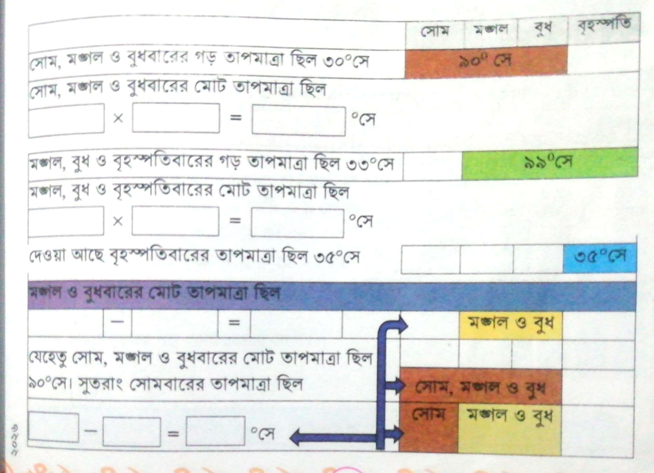
৩০°
৩
৯০
৩৩°
৩
৯9
99°
35°
64°
90°
64°
26°

Slide 8
১৫ জন লোকের গড় বয়স ৩৮ বছর। তাদের মধ্যে আবার ৩ জনের গড় বয়স ৫০ বছর। তাহলে বাকী ১২ জনের গড় বয়স কত হবে?
দেওয়া আছে,
১৫ জন লোকের গড় বয়স ৩৮ বছর
∴১৫ জন লোকের মোট বয়স (৩৮×১৫)বছর
= ৫৭০ বছর।

Slide 9
আবার দেওয়া আছে,
৩ জন লোকের গড় বয়স ৫০ বছর
∴৩ জন লোকের মোট বয়স (৫০×৩)বছর
= ১৫০ বছর।
(১৫ – ৩)জন = ১২ জন লোকের মোট বয়স
(৫৭০ – ১৫০ )বছর = ৪২০ বছর।
১২ জন লোকের গড় বয়স (৪২০÷১২)বছর = ৩৫বছর

Slide 10
দলীয় কাজ
দলে আলোচনা করে সমস্যাটি সমাধান করি-
জানুয়ারি মাসের কোন এক সপ্তাহের প্রথম ২ দিনের গড় তাপমাত্রা ১৫.৫°সে। শেষের ৩ দিনের গড় তাপমাত্রা ১৭°সে। ঐ সপ্তাহের গড় তাপমাত্রা ১৮°সে হলে ঐ সপ্তাহের মাঝের ২ দিনের গড় তাপমাত্রা কত?

Slide 11
দলীয় কাজ
দলীয় কাজের সাথে মিল করি-
প্রথম ২ দিনের গড় তাপমাত্রা ১৫.৫°সে
∴ প্রথম ২ দিনের মোট তাপমাত্রা (১৫.৫×২) ° সে
= ৩১° সে
শেষের ৩ দিনের গড় তাপমাত্রা ১৭°সে
∴ শেষের ৩ দিনের মোট তাপমাত্রা ১৭×৩° সে
= ৫১°সে

Slide 12
দলীয় কাজ
ঐ সপ্তাহের ৭ দিনের গড় তাপমাত্রা ১৮° সে
∴ ঐ সপ্তাহের ৭ দিনের মোট তাপমাত্রা (১৮× ৭)° সে
=১২৬°সে
মাঝের ২ দিনের মোট তাপমাত্রা {১২৬ – ( ৩১ +৫১)}° সে
= {১২৬ – ৮২}° সে
= ৪৪° সে
∴ মাঝের ২ দিনের গড় তাপমাত্রা ৪৪°সে ÷২
= ২২°সে।

Slide 13
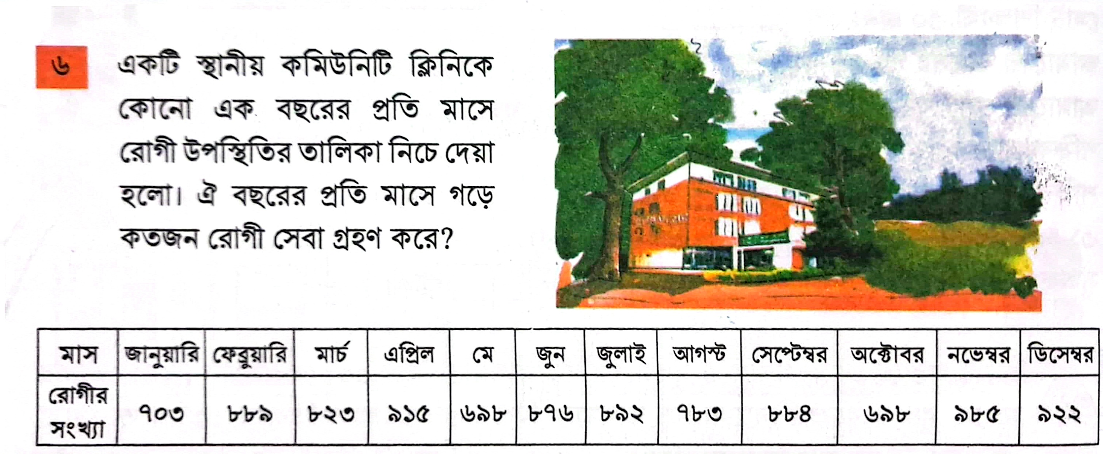
একাকী চিন্তা করে সমস্যাটি সমাধান করি-

Slide 14
নিজের কাজের সাথে মিল করি-
ঐ বছর ১২ মাসে মোট রোগী সেবা গ্রহণ করেঃ (৭০৩+৮৮৯+৮২৩+
৯১৫+৬৯৮+৮৭৬+৮৯২+৭৮৩+৮৮৪+৬৯৮+৯৮৫+৯২২) জন
= ১০০৬৮ জন
১২ মাসে গড়ে রোগী সেবা গ্রহণ করেঃ (১০০৬৮ ÷ ১২) জন
= ৮৩৯ জন

Slide 15
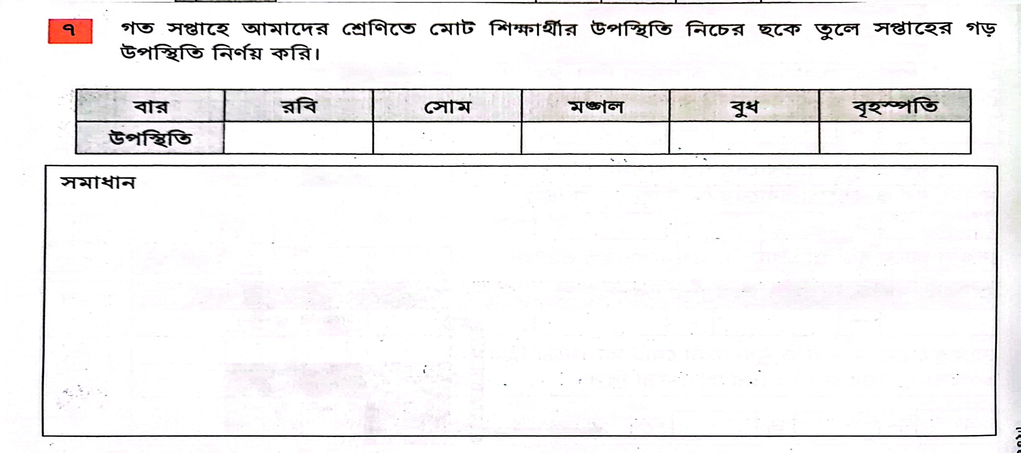
মূল্যায়ন

Slide 16
মিলিয়ে নেই
৬০
৬৫
৬৩
৬৭
৬৫
সপ্তাহে মোট উপস্থিতি (৬০+৬৫+৬৩+৬৭+৬৫) জন
=৩২০ জন
দিন সংখ্যাঃ ৫
∴গড় উপস্থিতিঃ (৩২০÷ ৫) জন = ৬৪ জন

Slide 17
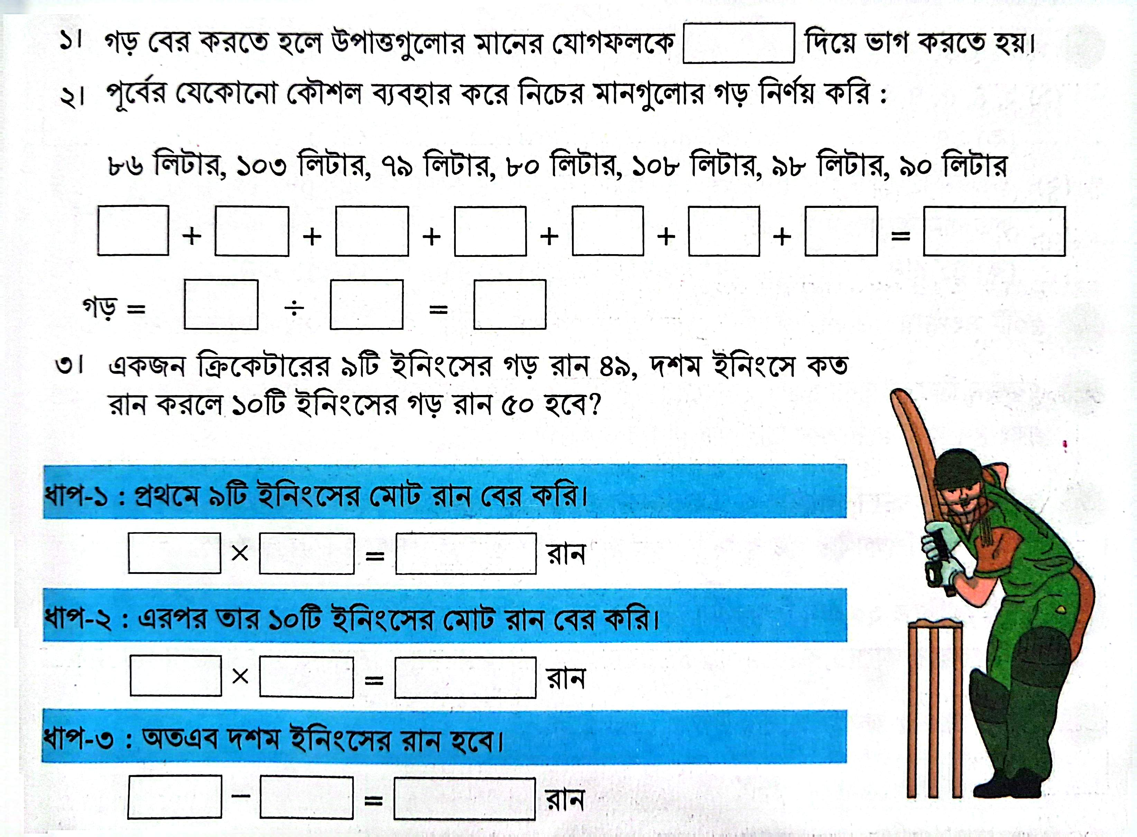
বাড়ির কাজ

Slide 18


